Slide 1


Passo a passo para utilização do Sistema RED

Slide 2


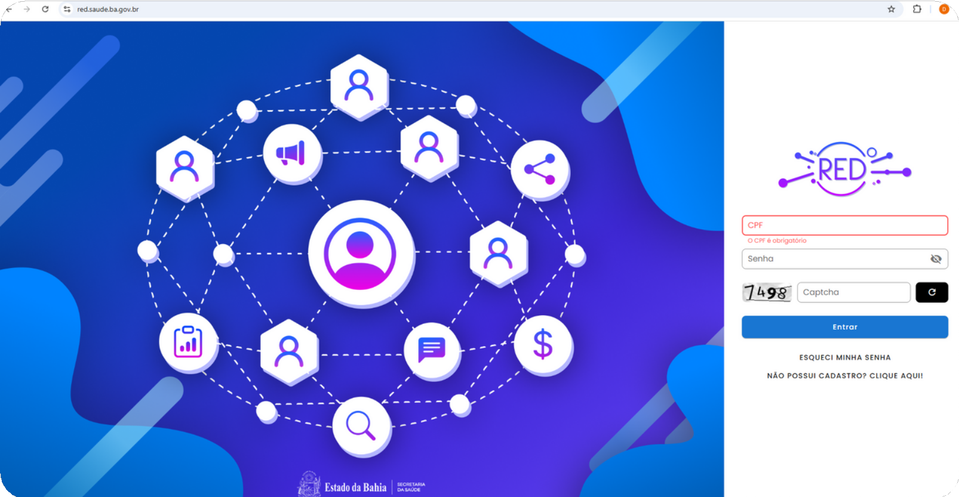
Primeiro Passo:
Acesse o site https://red.saude.ba.gov.br/

Slide 3

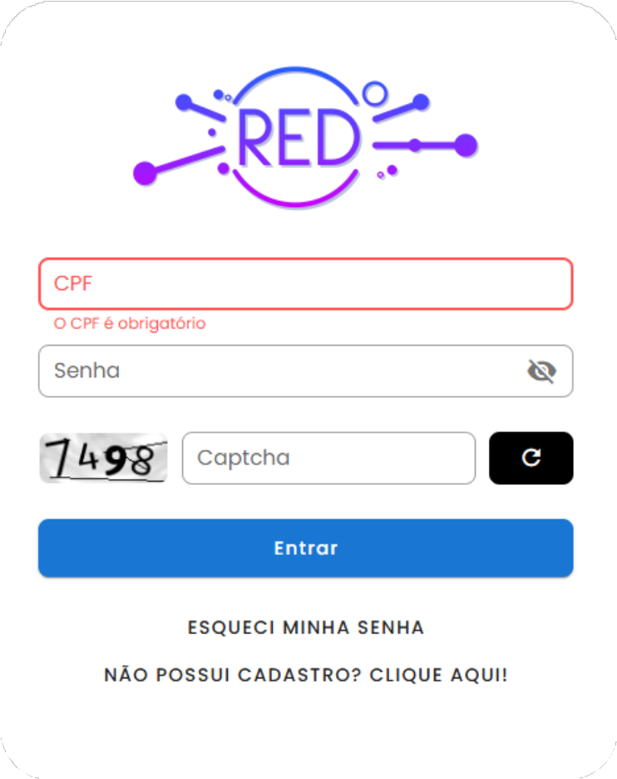
Primeiro Passo: Cadastre-se no sistema
1) Selecione a opção “NÃO POSSUI CADASTRO? CLIQUE AQUI”
Obs.: Se você já possui conta, faça o login e anexe, no sistema, os documentos.

Slide 4

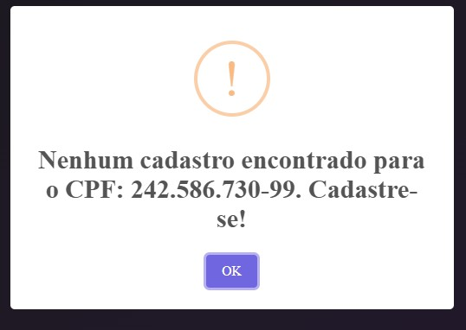
Primeiro Passo: Cadastre-se no sistema
2) Digite o CPF e aguarde a verificação do sistema.
Obs.: Se você já realizou o cadastro, o sistema irá sinalizar que a conta já existe. Caso não lembre sua senha, faça o procedimento para redefinição de senha.

Slide 5
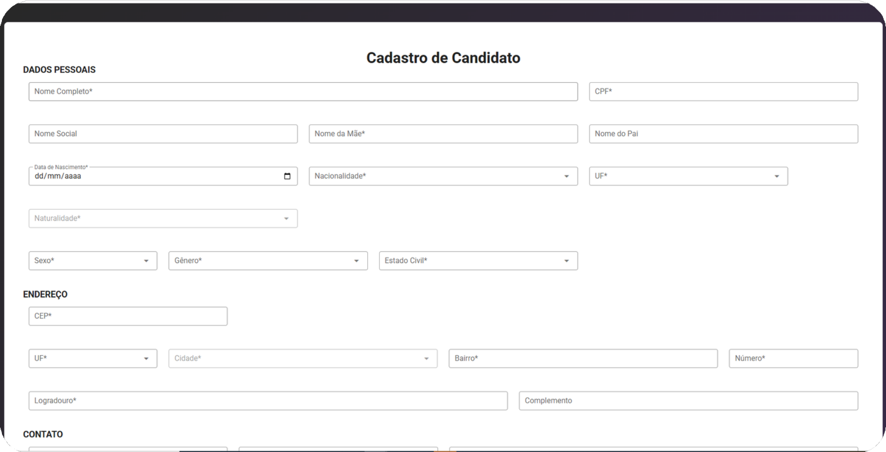
Primeiro Passo: Cadastre-se no sistema
3) Inexistindo o CPF na base do sistema, aparecerá o formulário para preenchimento do candidato.
Obs.: Preencha os dados e anexe os documentos ao final.

Slide 6
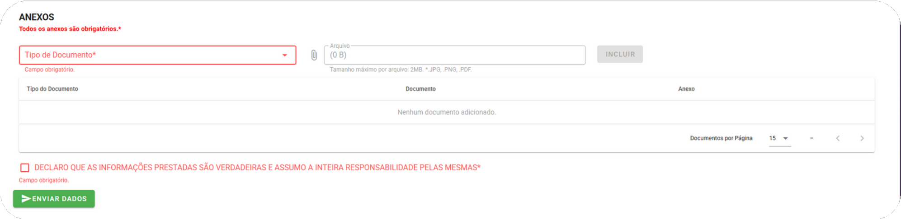
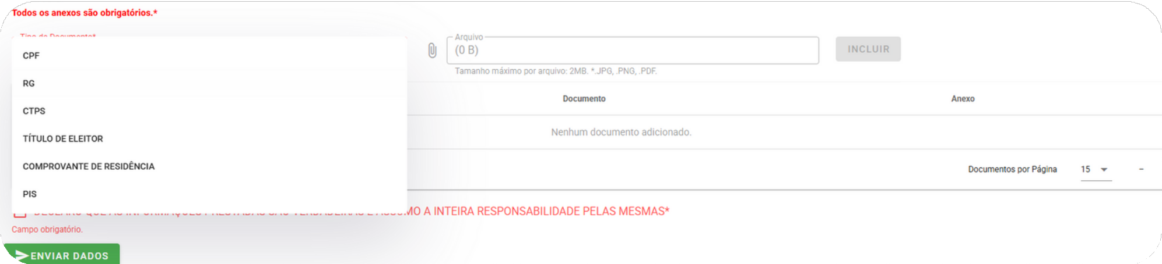
Primeiro Passo: Cadastre-se no sistema
Importante: Anexe todos os arquivos solicitados em modelo PDF (2MB), conforme cada “Tipo de Documento” e clique em “Incluir”.
Obs.: Repita o procedimento até anexar todos os documentos.

Slide 7
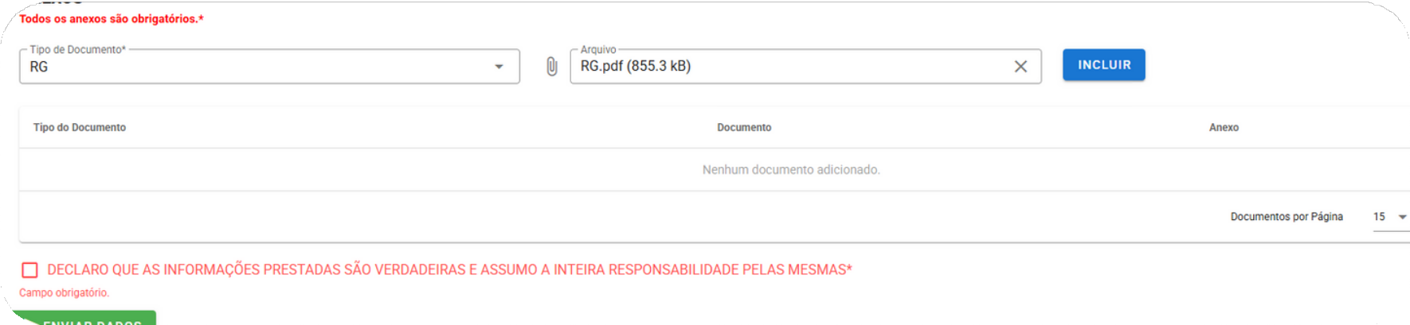
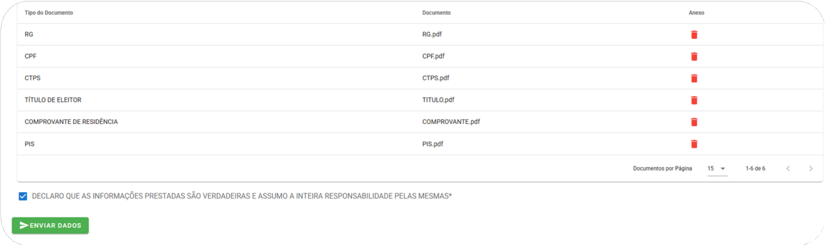
Primeiro Passo: Cadastre-se no sistema
Importante: Anexe todos os arquivos solicitados em modelo PDF (2MB), conforme cada “Tipo de Documento” e clique em “Incluir”.
Obs.: Se os documentos e as informações inseridas estiverem corretas, marque o campo declarando que as informações são verdadeiras e clique em “Enviar Dados”.

Slide 8
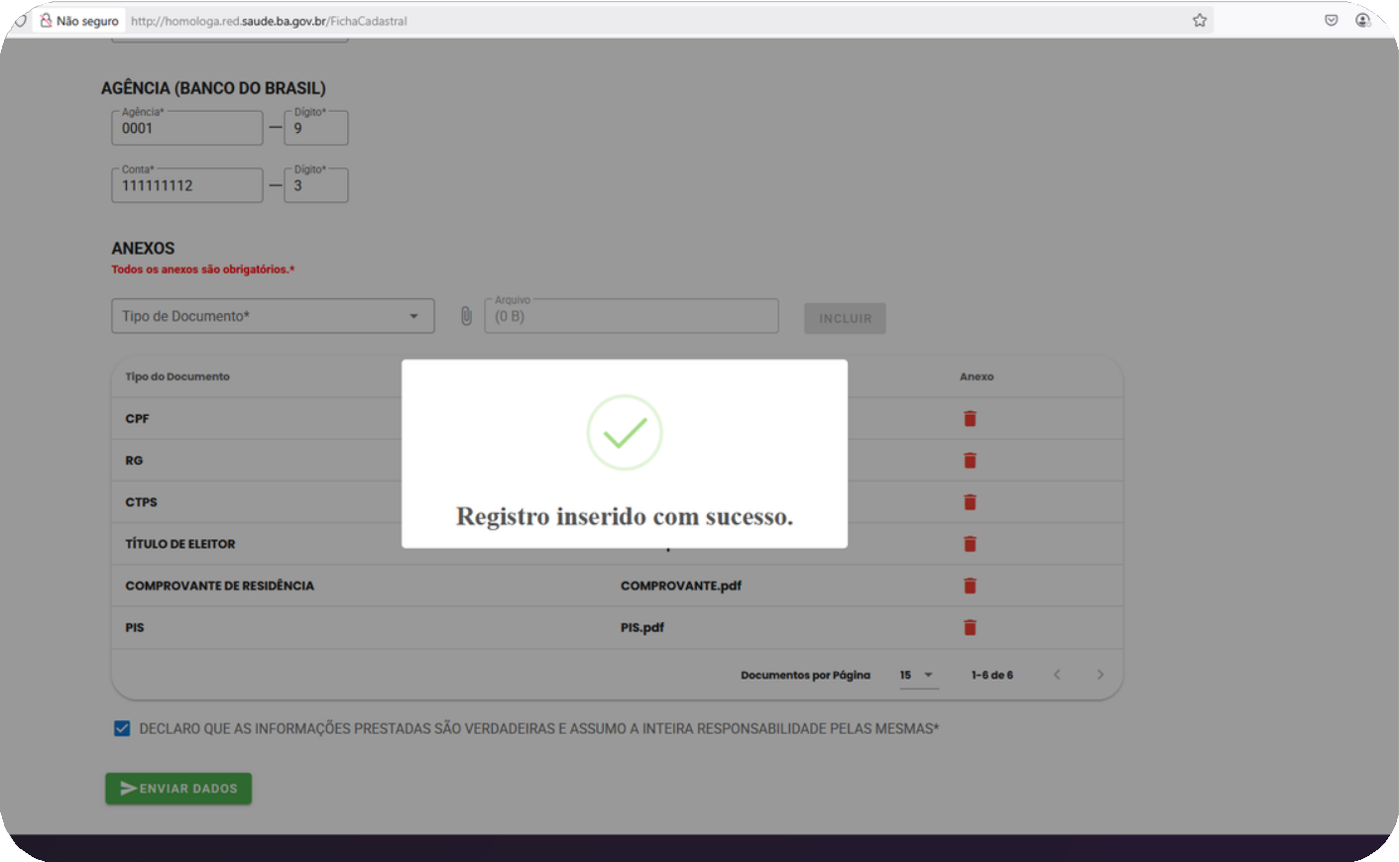
Primeiro Passo: Cadastre-se no sistema
4) Após, aparecerá a informação de “Registro inserido com sucesso” e será
automaticamente enviada, por e-mail, a senha provisória para acesso ao sistema.

Slide 9
Segundo Passo: Finalização do Cadastro

Slide 10
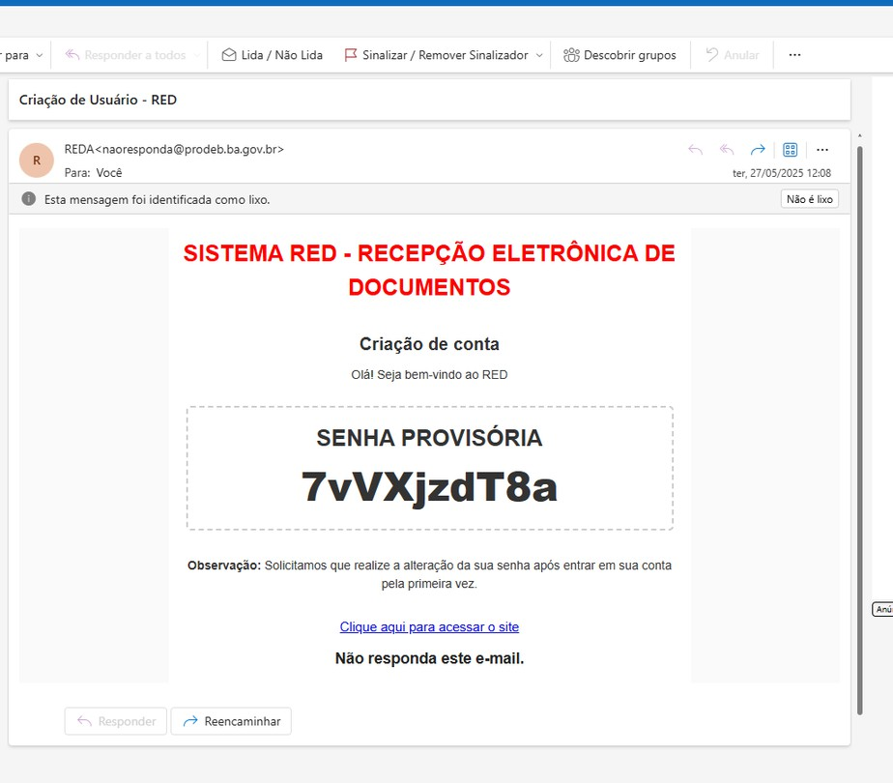
Segundo Passo: Finalização do cadastro
5) Acesse o e-mail cadastrado e localize a mensagem com a informação da senha provisória.
Importante: Confira sua caixa de entrada e/ou spam/lixo eletrônico.

Slide 11
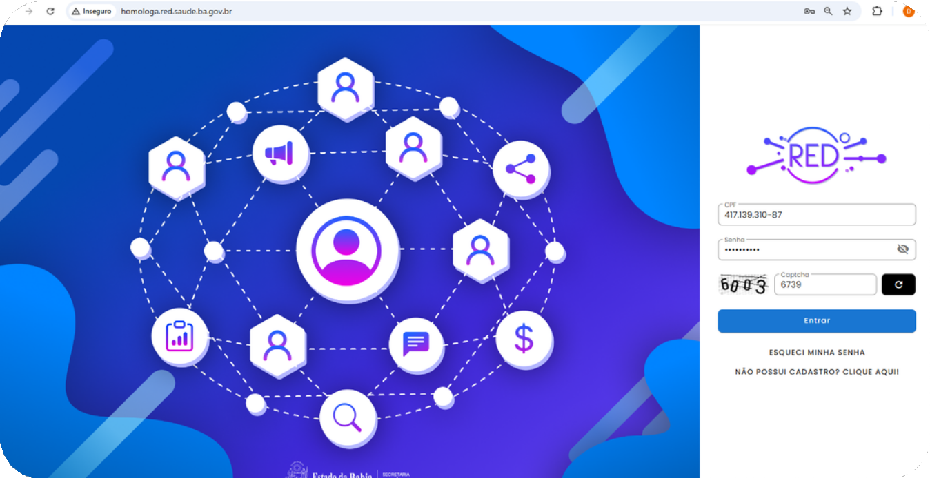
Segundo Passo: Finalização do cadastro
6) Acesse novamente o Sistema RED, utilizando o CPF, a senha provisória e preencha corretamente o captcha e clique no botão “Entrar”.

Slide 12
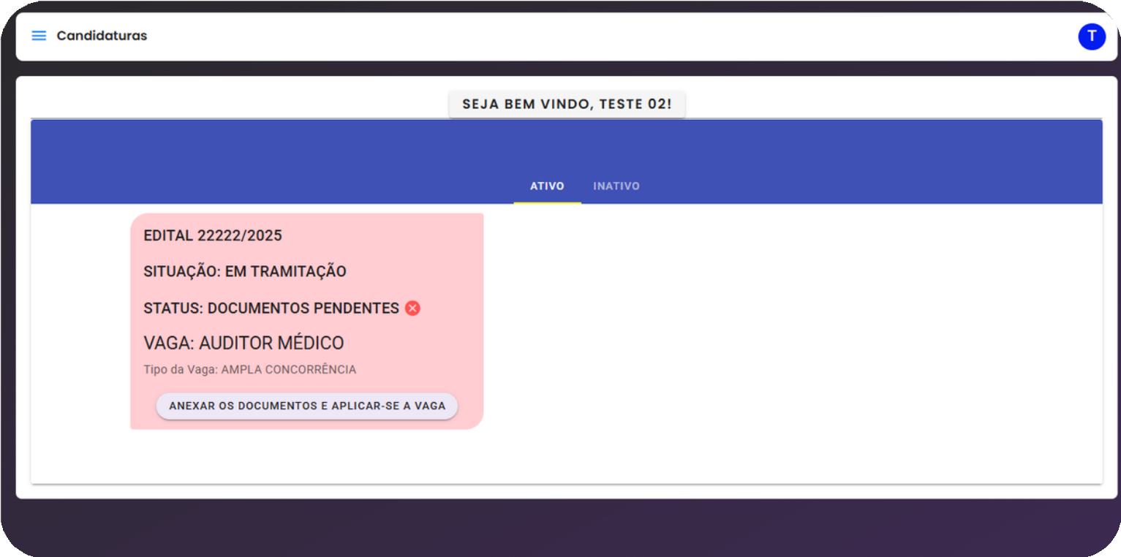
Segundo Passo: Finalização do cadastro
7) Clique em “Anexar os documentos e aplicar-se a vaga” e adicione os documentos para cada “Tipo de Documento” solicitado.

Slide 13
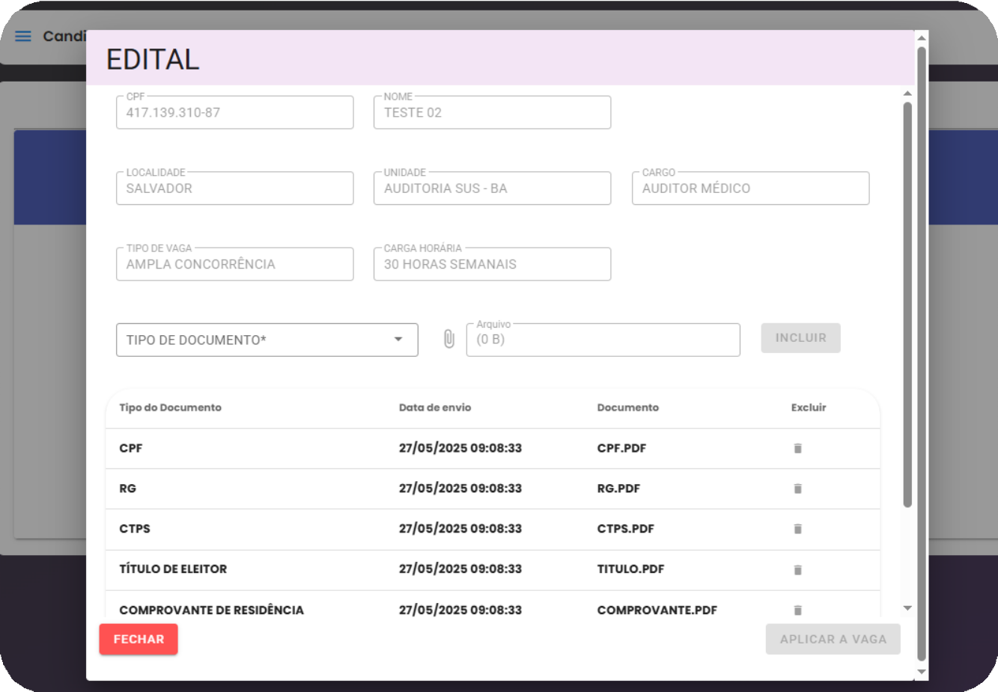
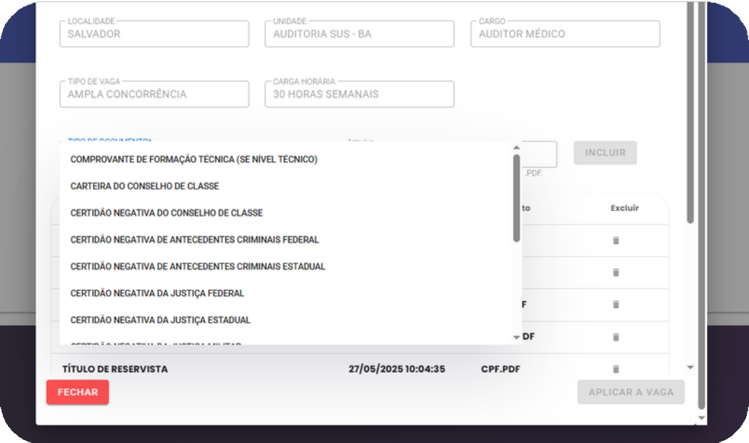
Segundo Passo: Finalização do cadastro
8) Selecione cada “Tipo de Documento” e anexe cuidadosamente cada arquivo correspondente, clicando no botão “Incluir”.
Obs.: Não será possível excluir o documento após a inclusão, portanto, anexe os arquivos em PDF (2MB) com atenção.

Slide 14
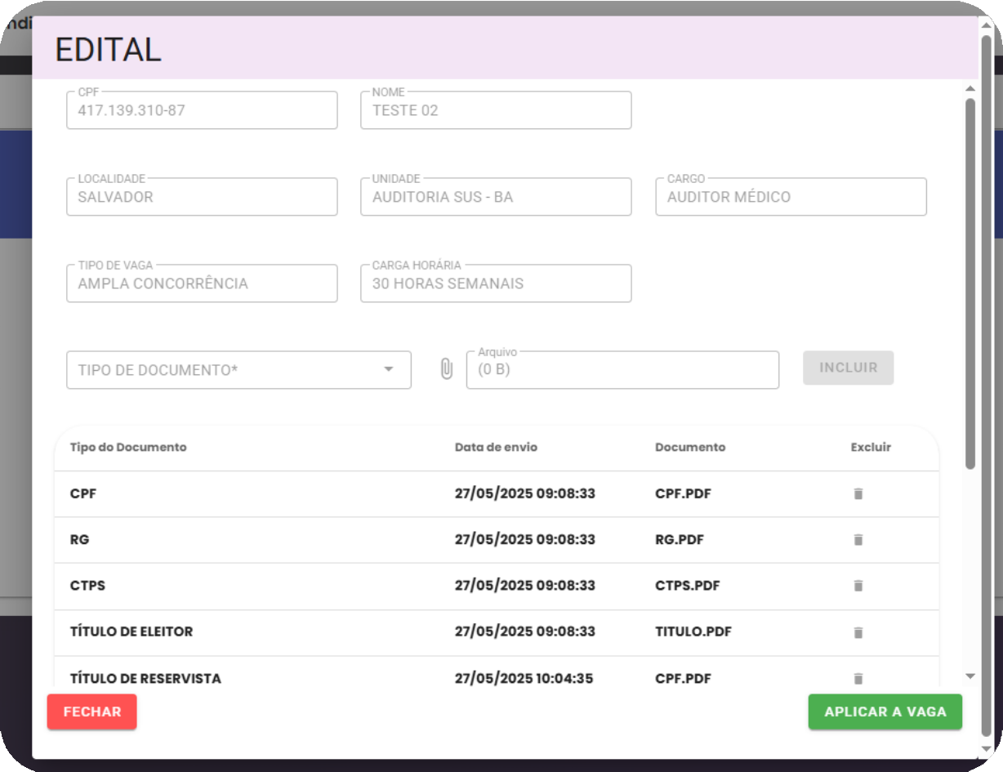
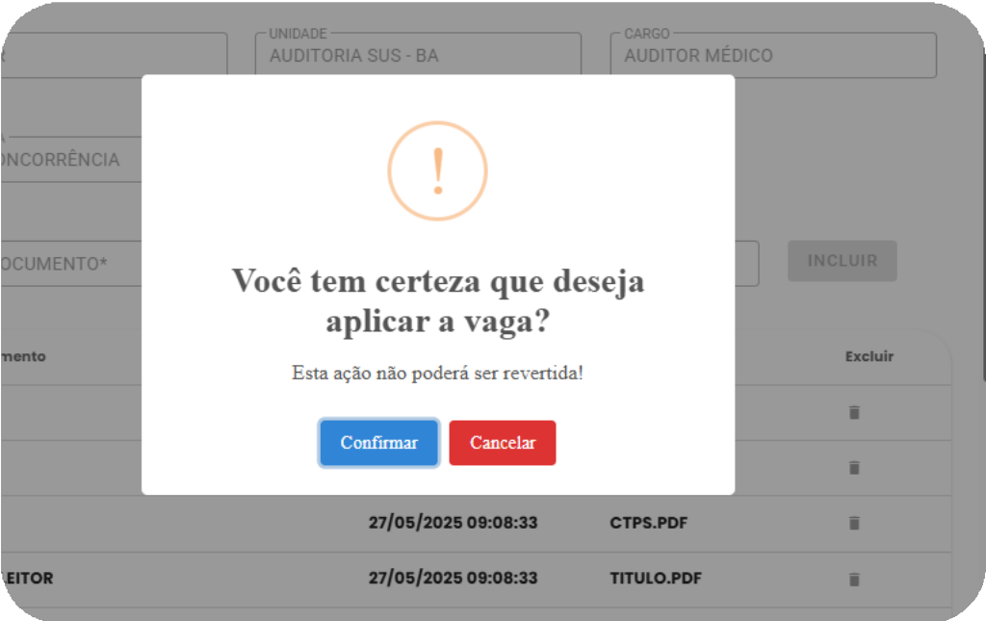
Segundo Passo: Finalização do cadastro
9) Após inserir os documentos clique em “APLICAR A VAGA”. O sistema irá exibir uma mensagem de confirmação e se estiver correto, clique em “CONFIRMAR”.

Slide 15
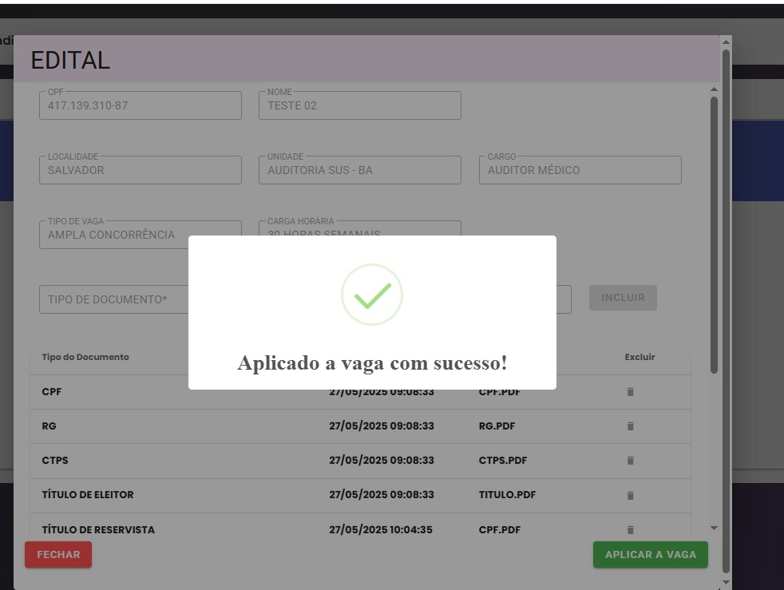
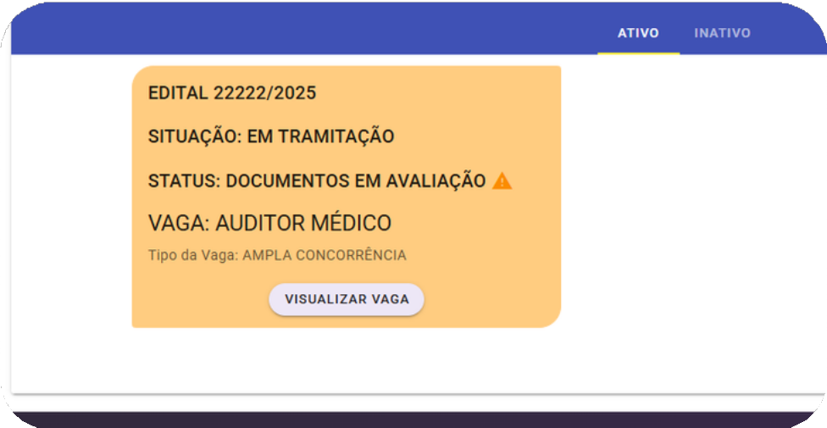
Segundo Passo: Finalização do cadastro
10) Após a confirmação, o sistema exibirá um alerta comunicando que a vaga foi aplicada com sucesso.
Obs. 1: Aguarde a avaliação dos documentos pela equipe examinadora e acompanhe as atualizações do Sistema RED.
Obs.: 2: Em caso de pendências na documentação, o sistema irá notifica-lo acerca do(s) documento(s) pendente(s), através do e-mail cadastrado. Importante: Acompanhe as atualizações no sistema e por e-mail.

